Slide 1

Lekker eigenwijs
Korte opdracht Kinderboekenweek
Groep 1-2
Een bewerking van het project Sprookjes & fabeltjes | Literatuur | Verhalen | Groep 1-2

Slide 2
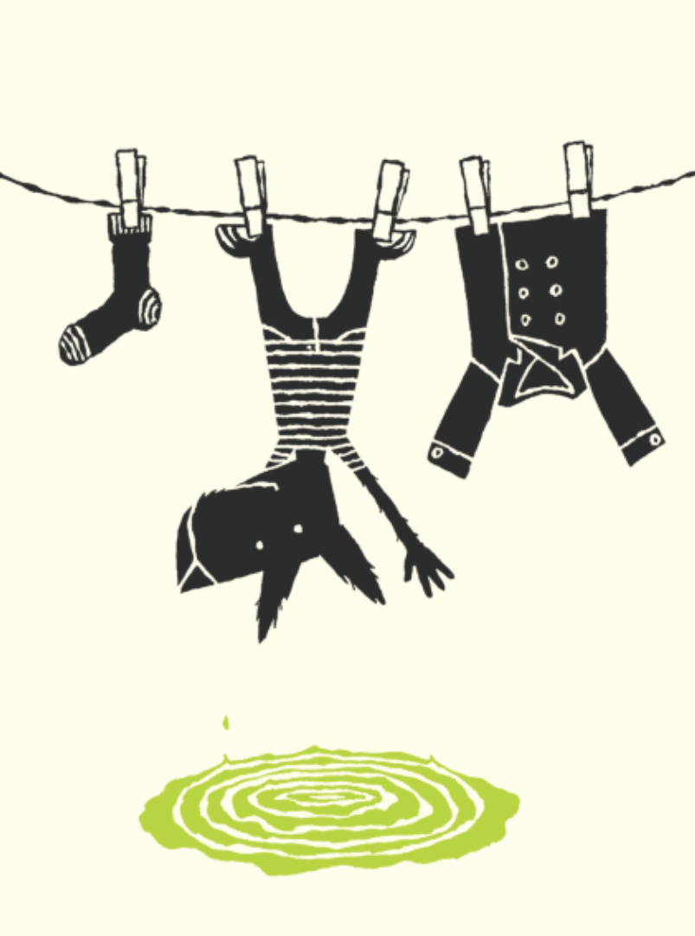
Prinsesje
Ik ben vandaag prinsesje.
Mamma heeft me zo verkleed.
Ik wilde het niet,
Ik wilde het wel,
Ik wist niet wat ik deed.
Nu sta ik voor de spiegel
Te bedenken wie ik zie –
Prinsesje Doe Normaal,
Of Prinsesje Fantasie?
Prinsesje Ongelooflijk?
Prinsesje Speeltoneel?
Prinsesje Moet Je Haar Zien Staan?
Prinsesje Weet Ik Veel.

Slide 3
Mijn eigenwijze prins(es)
Maak een tekening van jezelf als eigenwijze prins of prinses.
Wat is er bijzonder en eigenwijs aan jou?
Wat voor kleren draag je?
Welke kleuren kies je?
Teken iets bij je tekening waaraan je kunt zien wat je leuk en eigenwijs vindt om te doen.

Slide 4
Bespreek de tekeningen met elkaar.
Hoe zien eigenwijze prinsesjes of prinsjes eruit volgens jullie?
Wat zijn er voor bijzondere dingen te zien in de gemaakte tekeningen?

Slide 5
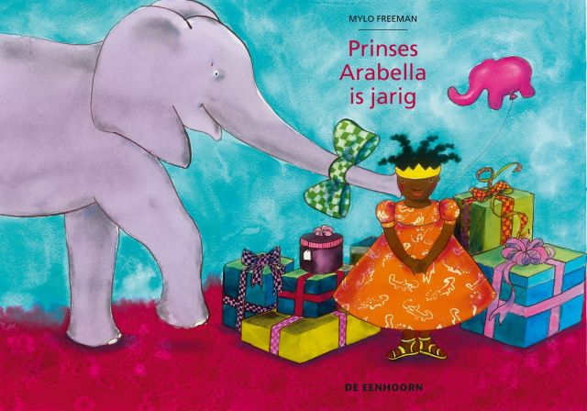
Lees samen het prentenboek Prinses Arabella is jarig.
Of bekijk het filmpje

Slide 6
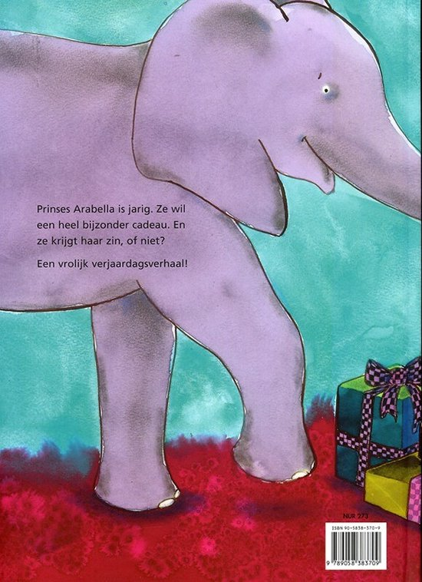
Eigenwijs?
Bespreek het prentenboek met elkaar.
• Prinses Arabella is jarig, wat wil ze hebben voor haar verjaardag?
• Waarom kijkt Prinses Arabella op de laatste bladzijde een beetje boos?
• Krijgt prinses Arabella uiteindelijk haar zin?
• Krijg jij altijd je zin?

Slide 7
Mijn prins(es) wil!
Als je alles al hebt, en je wil alleen nog een dier, welk dier zou jij dan willen voor je verjaardag? Waarom wil je dat dier?
Teken je verzonnen dier bij je prins of prinses.
• Hoe ziet het dier eruit?
• Wat kan hij goed?
• Waar ruikt hij naar?

Slide 8
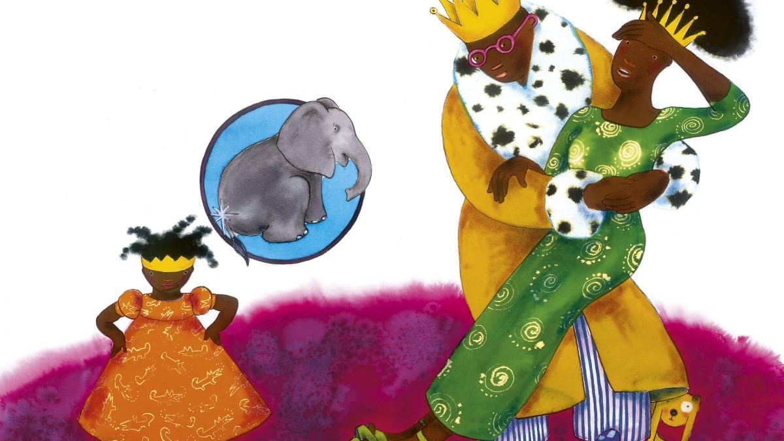

Eigenwijze verhalen verzinnen

Slide 9
Wie heeft er zin om een eigenwijs verhaaltje te verzinnen over prinsen of prinsessen en hun dier?
Waar speelt het verhaal zich af?
Hoe voelt het daar?
Is het daar bijvoorbeeld warm of koud?
Wat hoor je daar?
Wat zie je?
Hoe ruikt het?
Hoe loopt het af?
Of verzin samen met elkaar één verhaal!
Verhalenboek
Herhaal het verhaal of de verhalen en noteer het in grote lijnen. Gebruik de tekeningen en de korte verhaaltjes voor het maken van een eigenwijze prinsen- en prinsessenverhalenboek voor de klas.

